Slide 1

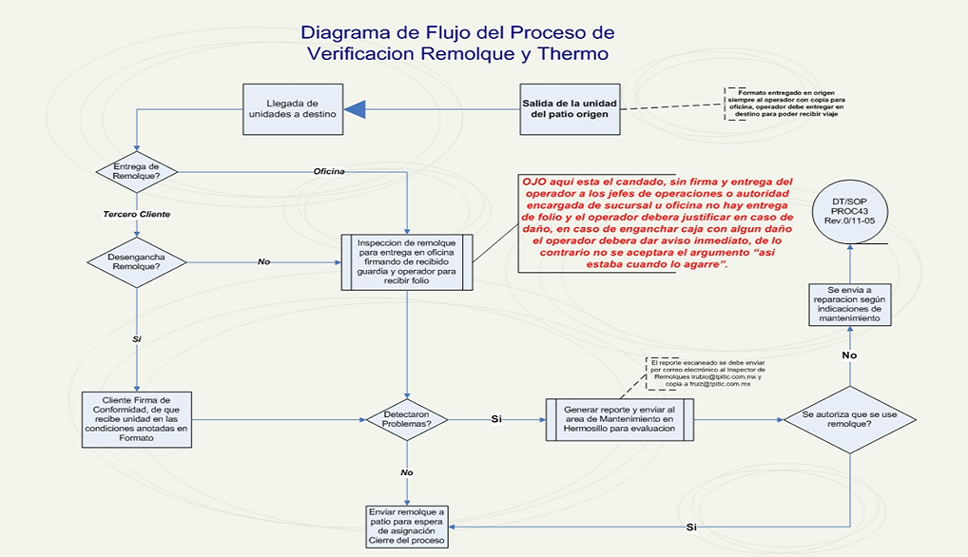
 | TRANSPORTES PITIC S.A. DE C.V. | REVISÓ: L.I.F.C Coord. De calidad
 | INSTRUCCIÓN PARA INSPECCION DE REMOLQUE Y THERMO | APROBÓ: A.C.Q. Dir. De Transporte

Slide 2
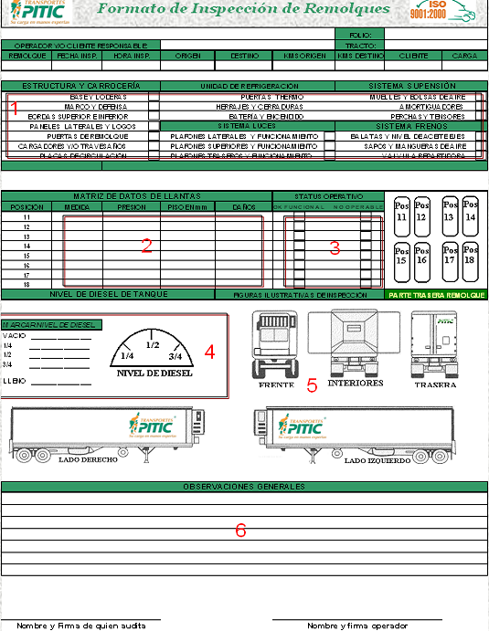
 | TRANSPORTES PITIC S.A. DE C.V. | REVISÓ: L.I.F.C Coord. De calidad
 | INSTRUCCIÓN PARA INSPECCION DE REMOLQUE Y THERMO | APROBÓ: A.C.Q. Dir. De Transporte

